Slide 1
Quan sát hình ảnh và cho biết tại sao có sự khác biệt giữa các hình ảnh của cùng 1 loại cây trồng?

Slide 2
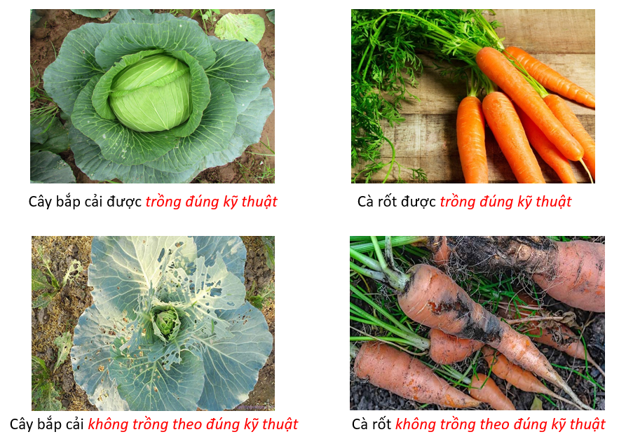

Slide 3
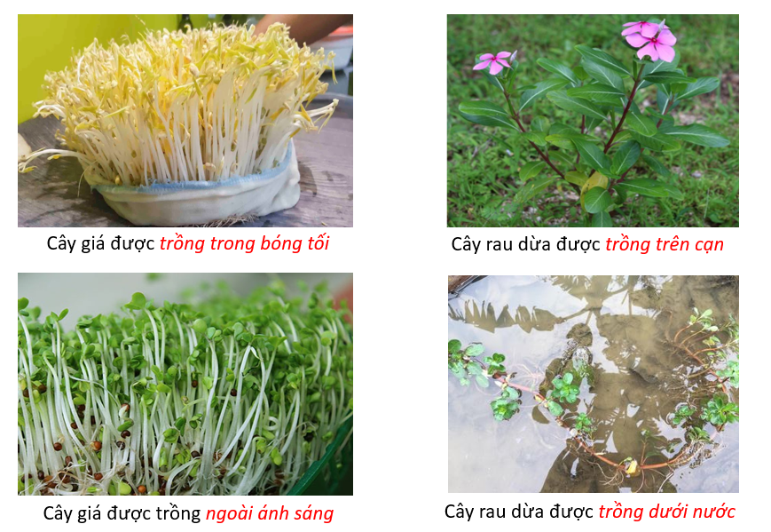

Slide 4
BÀI 11: THỰC HÀNH
THÍ NGHIỆM VỀ THƯỜNG BIẾN
Ở CÂY TRỒNG

Slide 5
I. CHUẨN BỊ
- Dụng cụ: Chậu cây trồng, đất trồng, kéo cắt cành, gang tay, dụng cụ xới đất, bình tưới nước
- Hóa chất: Nước
- Mẫu vật: Dây khoai lang ( hoặc lá cây thuốc bỏng… ), Củ khoai tây, chậu cây hoa phù dung, phân NPK

Slide 6
II. CÁCH TIẾN HÀNH
1. Đặt câu hỏi nghiên cứu
PHIẾU HỌC TẬP SỐ 1 Biên bản thảo luận đặt câu hỏi nêu vấn đề Nhóm thực hiện: …………………………………………………………………
Tình huống | Nội dung thảo luận
 | Nội dung vấn đề | Câu hỏi giả định
1 | … | …
2 | … | …

Slide 7
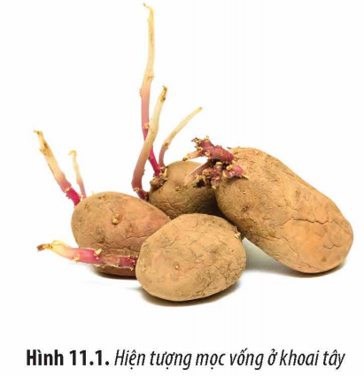

Slide 8
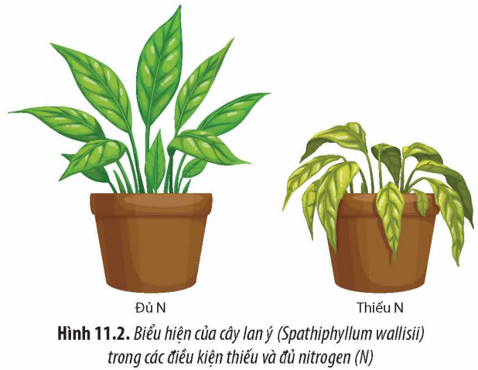

Slide 9
II. CÁCH TIẾN HÀNH
2. Đề xuất giả thuyết và phương án chứng minh giả thuyết
PHIẾU HỌC TẬP SỐ 2 Biên bản thảo luận đề xuất giả thuyết và phương án chứng minh giả thuyết Nhóm thực hiện: …………………………………………………………………
Tình huống | Nội dung thảo luận
 | Nội dung giả thuyết | Phương án kiểm chứng giả thuyết
1 | … | …
 | Phương án được lựa chọn: …
2 | … | …
 | Phương án được lựa chọn: …

Slide 10
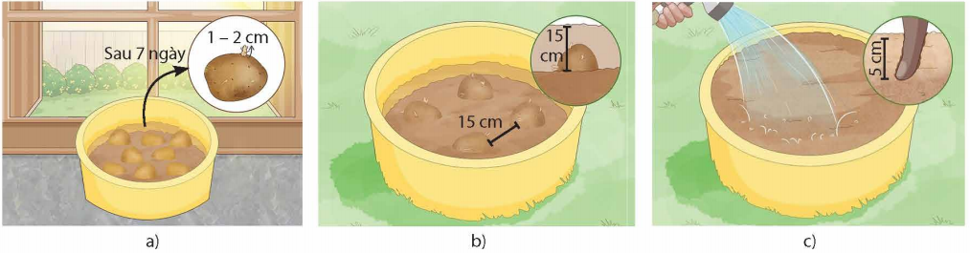
II. CÁCH TIẾN HÀNH
3. Thiết kế nghiên cứu kiểm chứng giả thuyết
a. Thí nghiệm chứng minh hiện tượng thường biến ở khoai tây:
- Bước 1: Lấy 6 – 8 củ khoai tây ( từ cùng 1 cây ) và đặt vào chậu có chứa cát ẩm, lấy cát cho phủ kín củ. Để chậu ở nơi thoáng mát khoảng 7 ngày cho khoai mọc mầm (1 – 2 cm ).
- Bước 2: Chia đều các củ khoai tây đã mọc mầm và trồng vào hai chậu chứa đất ( đánh số 1 và 2)

Slide 11
II. CÁCH TIẾN HÀNH
3. Thiết kế nghiên cứu kiểm chứng giả thuyết
a. Thí nghiệm chứng minh hiện tượng thường biến ở khoai tây:
- Bước 3: Xử lí các chậu thí nghiệm:
+ Chậu 1: Đặt ở nơi có ánh sáng
+ Chậu 2: Đặt ở nơi không có ánh sáng
Quan sát hiện tượng xảy ra ở mầm khoai tây ở hai chậu sau 10 ngày
- Bước 4: Chuyển chậu 2 sang nơi có ánh sáng. Quan sát hiện tượng xảy ra với mầm khoai tây sau 5 – 7 ngày.

Slide 12
II. CÁCH TIẾN HÀNH
3. Thiết kế nghiên cứu kiểm chứng giả thuyết
a. Thí nghiệm chứng minh hiện tượng thường biến ở khoai tây:
PHIẾU HỌC TẬP SỐ 3 Kết quả thực hiện nghiên cứu Nhóm thực hiện:…………………………………………………………..……. Nội dung nghiên cứu:…………………………………………………………..
Chậu cây | Chậu 1 (ngoài sáng) |  |  | Chậu 2 (trong tối) |  |  | Chậu 2 (sau khi đưa ra ngoài sáng)
Kết quả | Lần 1 | Lần 2 | Lần 3 | Lần 1 | Lần 2 | Lần 3 | Lần 1 | Lần 2 | Lần 3

Slide 13
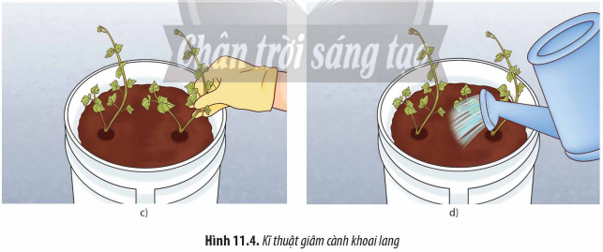
II. CÁCH TIẾN HÀNH
3. Thiết kế nghiên cứu kiểm chứng giả thuyết
b. Thí nghiệm chứng minh hiện tượng thường biến ở khoai lang:
- Bước 1: - Cắt thân một cây khoai lang thành từng đoạn ngắn khoảng 15 – 20 cm.
- Giâm các đoạn khoai lang đúng theo chiều mọc của cây vào bốn chậu nhựa được đánh số thứ tự từ 1 đến 4.

Slide 14
II. CÁCH TIẾN HÀNH
3. Thiết kế nghiên cứu kiểm chứng giả thuyết
b. Thí nghiệm chứng minh hiện tượng thường biến ở khoai lang:
- Bước 2:
Trồng cây trong các điều kiện ánh sáng khác nhau: | Trồng cây trong các điều kiện có chế độ phân bón khác nhau:
+ Chậu 1: Đặt ở nơi có đủ ánh sáng + Chậu 2: Đặt ở nơi thiếu ánh sáng | + Chậu 3: Không bón phân + Chậu 4: Hòa tan phân NPK truong nước với nồng đô 2g phân / 1L nước; tưới vào chậu một lượng khoảng 3 mL/ngày
- Bước 3: Quan sát và so sánh sự khác nhau của các cây khoai lang ở bốn chậu sau 5 – 7 ngày.

Slide 15
II. CÁCH TIẾN HÀNH
3. Thiết kế nghiên cứu kiểm chứng giả thuyết
b. Thí nghiệm chứng minh hiện tượng thường biến ở khoai lang:
PHIẾU HỌC TẬP SỐ 4 Kết quả thực hiện nghiên cứu Nhóm thực hiện:…………………………………………………………….…. Nội dung nghiên cứu:…………………………………………………………..
Chậu cây | Chậu 1 (để ngoài sáng) |  |  | Chậu 2 (để nơi thiếu ánh sáng) |  |  | Chậu 3 (không bón phân) |  |  | Chậu 4 (có bón phân)
Kết quả | Lần 1 | Lần 2 | Lần 3 | Lần 1 | Lần 2 | Lần 3 | Lần 1 | Lần 2 | Lần 3 | Lần 1 | Lần 2 | Lần 3

Slide 16
II. CÁCH TIẾN HÀNH
4. Thảo luận
PHIẾU HỌC TẬP SỐ 5 Biên bản thảo luận kết quả phân tích dữ liệu và kết luận vấn đề nghiên cứu Nhóm thực hiện:…………………………………………………………….…. Nội dung nghiên cứu:…………………………………………………………..
STT | Nội dung giả thuyết | Kết quả phân tích dữ liệu | Đánh giá giả thuyết | Kết luận
1 | … | … | … | …
… | … | … | … | …

Slide 17
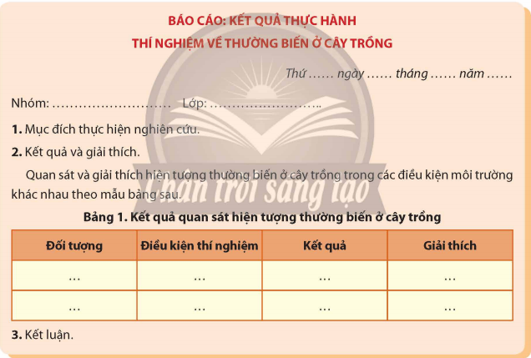
II. CÁCH TIẾN HÀNH
5. Báo cáo kết quả thực hành:

